Slide 1
Viết
Em học vẽ

Slide 2
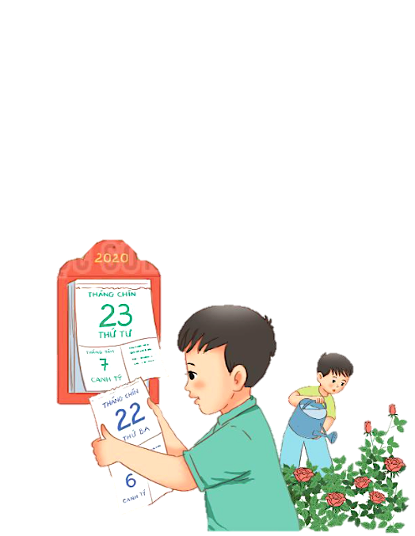
MỤC TIÊU
- Viết đúng đoạn chính tả theo yêu cầu.
- Làm đúng các bài tập chính tả.
- Biết quan sát và viết đúng các nét chữ, trình bày đẹp bài chính tả.
- HS có ý thức chăm chỉ học tập.

Slide 3
KHỞI ĐỘNG

Slide 4
Trò chơi
Notes:
Hướng dẫn: Nhấn vào lần lượt từng cây cỏ để đến câu hỏi. Kết thúc nhấn Cỏ chăm chỉ để end game.

Slide 5
Dòng nào dưới đây viết đúng chính tả
Ngôi trường
Ngôi chường
Ngôi trừng
Notes:
Nhấn vào Icon cỏ chăm chỉ quay về màn hình chính.

Slide 6
Từ nào viết đúng chính tả
Con xẻ
Con sẻ

Slide 7
Chọn đáp án đúng:
Vẽ tran
Vẻ tranh
Vẽ tranh

Slide 8
NGHE - VIẾT
Em học vẽ
Nghe – viết 2 khổ thơ cuối bài.
Bài tập: Tìm chữ cái còn thiếu.
Bài tập: Sắp xếp bảng chữ cái.

Slide 9
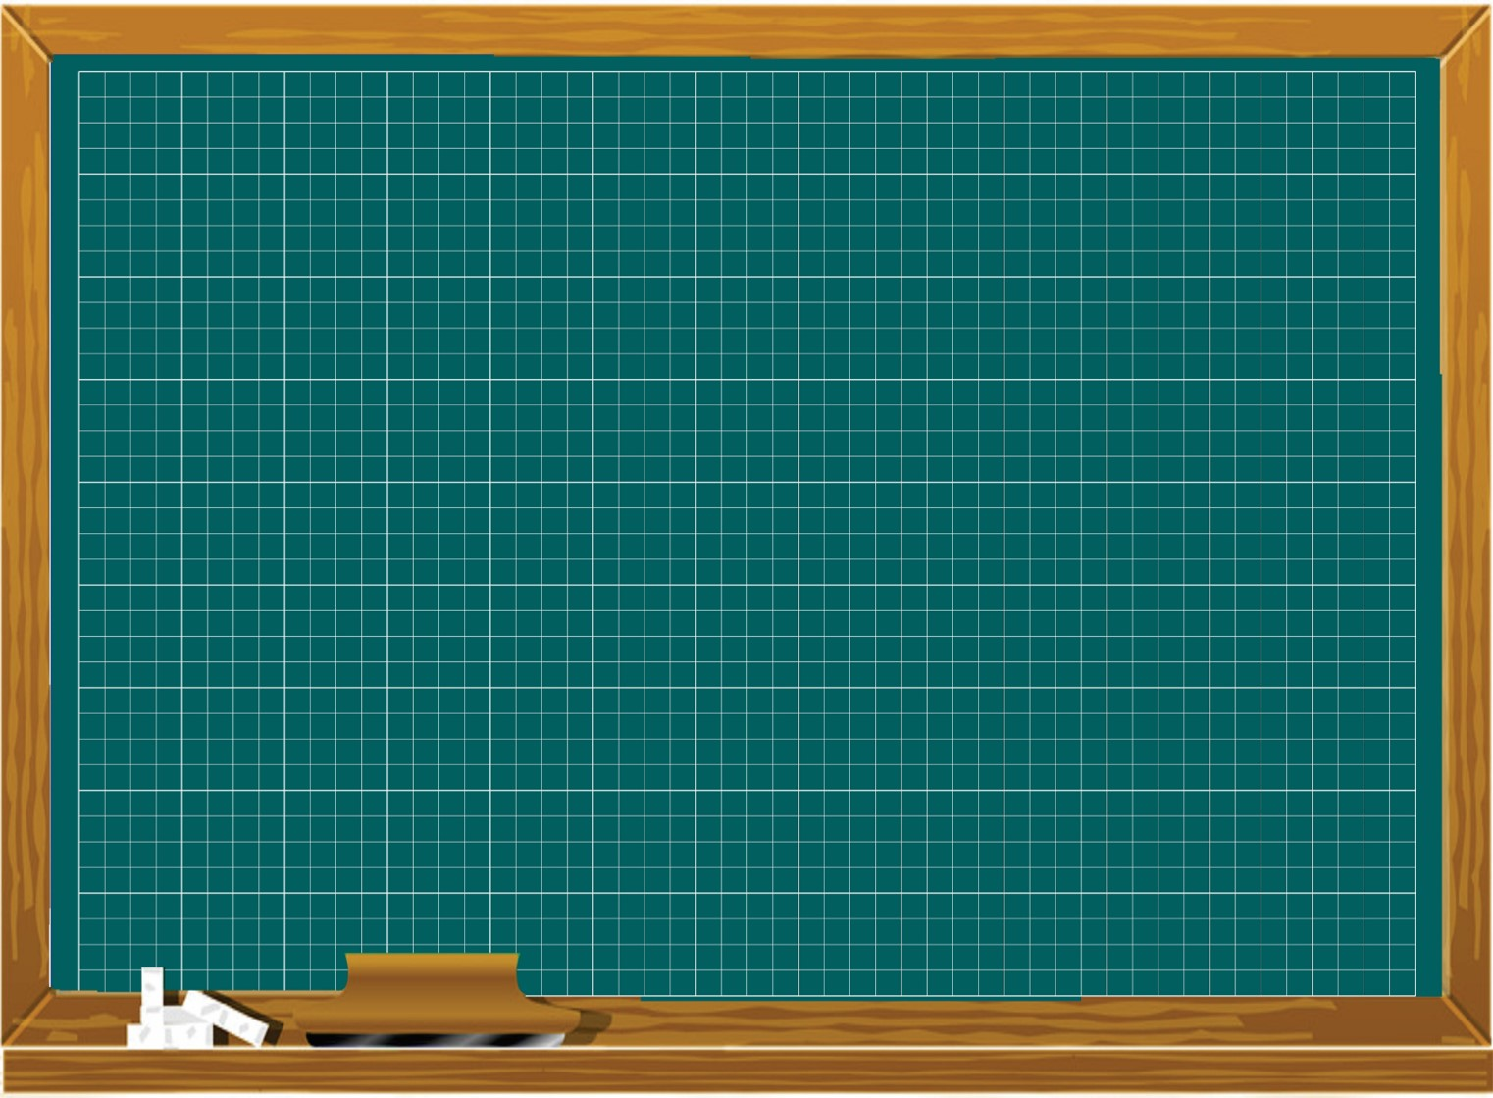
Thứ ngày tháng năm 2022
Viết
Em học vẽ

Slide 10
Em học vẽ
Hôm nay trong lớp học
Với giấy trắng, bút màu
Nắn nót em ngồi vẽ
Lung linh bầu trời sao.
Vẽ ông trăng lên cao
Rải ánh vàng đầy ngõ
Vẽ cánh diều no gió
Vi vu giữa trời xanh.
(Phan Thị Diên)

Slide 11
Em học vẽ
Hôm nay trong lớp học
Với giấy trắng, bút màu
Nắn nót em ngồi vẽ
Lung linh bầu trời sao.
Đoạn thơ có những chữ nào dễ viết sai?
Đoạn thơ có những chữ nào cần viết hoa?
Các từ dễ viết sai:
Vẽ ông trăng lên cao
Rải ánh vàng đầy ngõ
Vẽ cánh diều no gió
Vi vu giữa trời xanh.
lung linh
nắn nót
cánh diều
lộng gió
(Phan Thị Diên)

Slide 12
VIẾT BÀI
Học sinh viết bài vào vở ô li

Slide 13
2. Chọn ng hoặc ngh thay cho ô vuông.
Công cha, nghĩa mẹ, ơn thầy.
Có công mài sắt, có ngày nên kim.

Slide 14
3. a. Tìm từ ngũ có riếng bắt đầu bằng r, d hoặc gi thay cho hình
Chậm như
Nhanh như
Nắng tốt mưa tốt lúa.
Rùa
gió
dưa

Slide 15
3.b. Tìm từ ngữ có tiếng chứa an hoặc ang gọi tên sự vật trong mỗi hình.
cái bàn
cái bảng
cây đàn

Slide 16
DẶN DÒ
Hoàn thành BT vận dụng.
Chuẩn bị bài tiếp theo.

Slide 17
CHÚC CÁC EM HỌC TỐT

Slide 18
Soạn bài giảng yêu cầu các khối lớp
Thiết kế bài giảng E – Learning
MĂNG NON – TÀI LIỆU TIỂU HỌC
Mời truy cập: MĂNG NON- TÀI LIỆU TIỂU HỌC | Facebook
ZALO : 0382348780 - 0984848929

